Slide 1
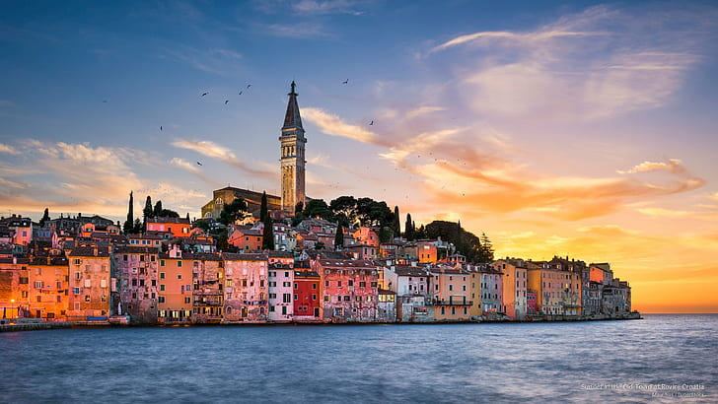
Corso di italiano

Slide 2





I sostantivi
 | femminile | maschile
singolare | -a ragazza | -o ragazzo
plurale | -e ragazze | -i ragazzi
Non declinabli:
café
sport
bar
auto
moto

Slide 3
L’articolo determinativo
maschile
singalore | plurale
il ragazzo | I ragazzi
l’ albero | gli alberi
lo studente | gli studenti
femminile
singalore | plurale
il ragazza | I ragazze
l’ isola | le pesole

Slide 4
Tempi verbali
imperfetto
future semplice
passato prossimo
presente

Slide 5
I verbi ausiliari
avere
essere
io | ho
tu | hai
lei/lui | há
noi | abbiano
voi | avete
loro | hanno
io | sono
tu | sei
lei/lui | é
noi | siamo
voi | siete
loro | sono

Slide 6
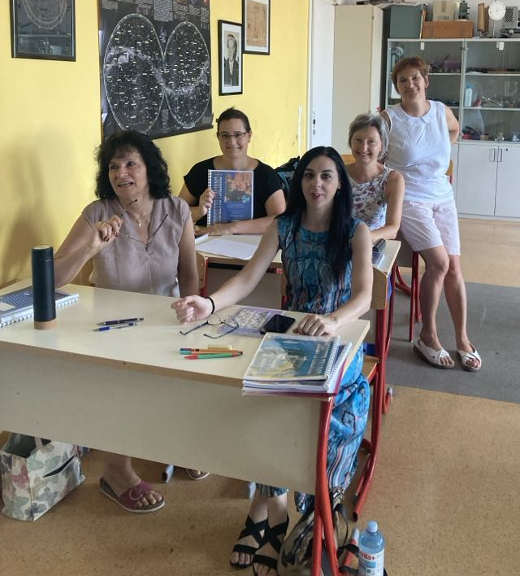
piccolo
ragazza
grande
cucina
Quando?
pagine
cappuccino
treno
bella
rosso
guardare
pizza
casa
dormire
lavorare
Cosa?
Buongiorno!

Slide 7
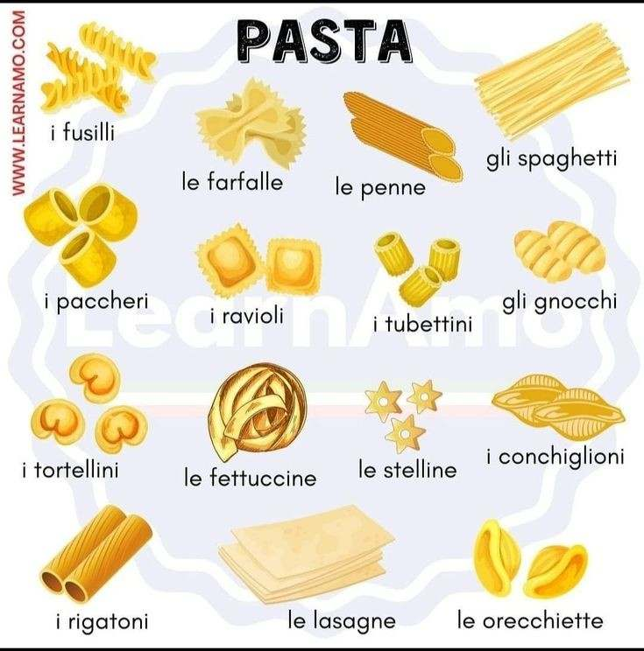
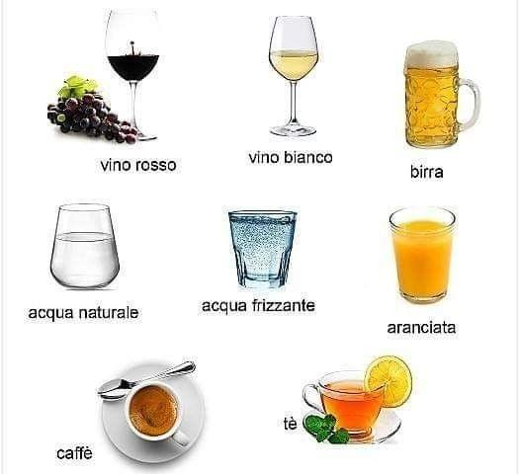
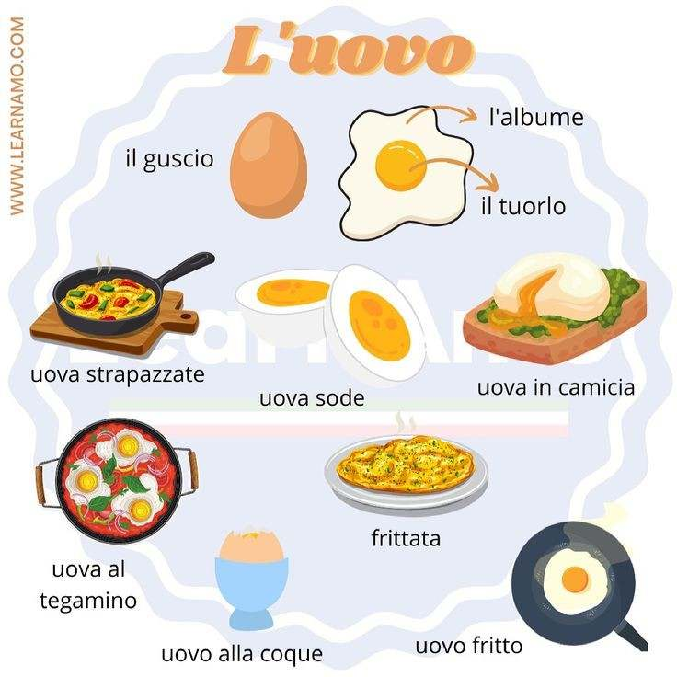
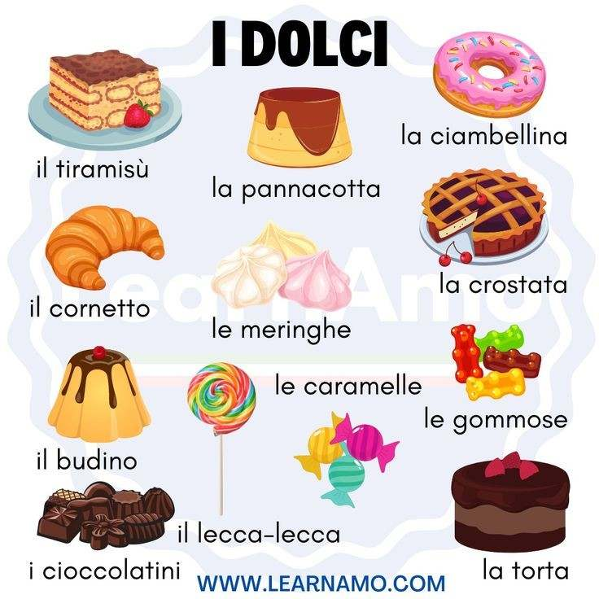
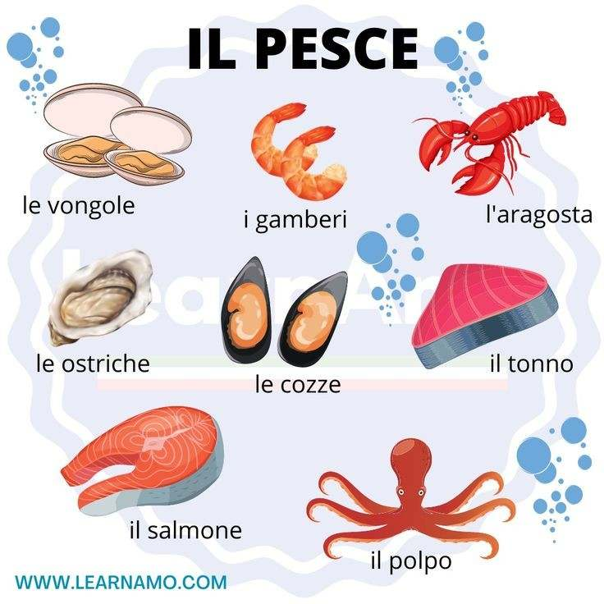
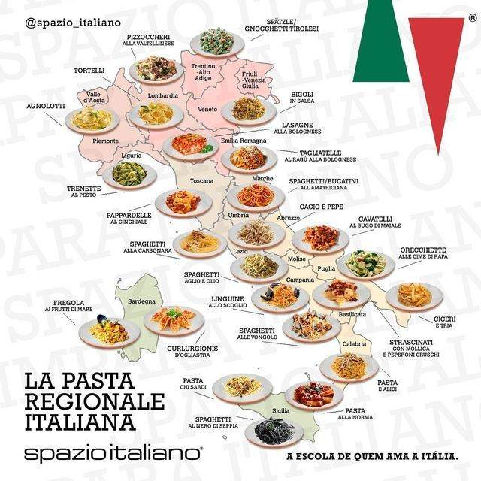
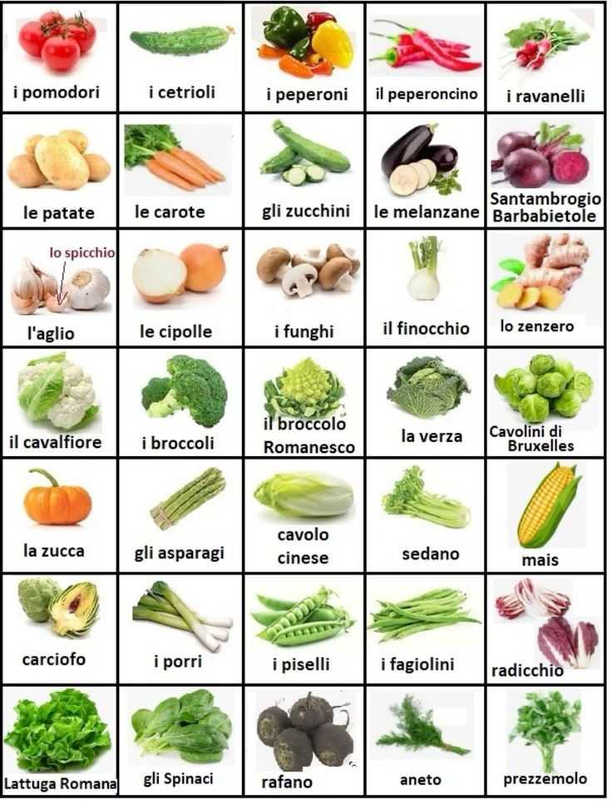
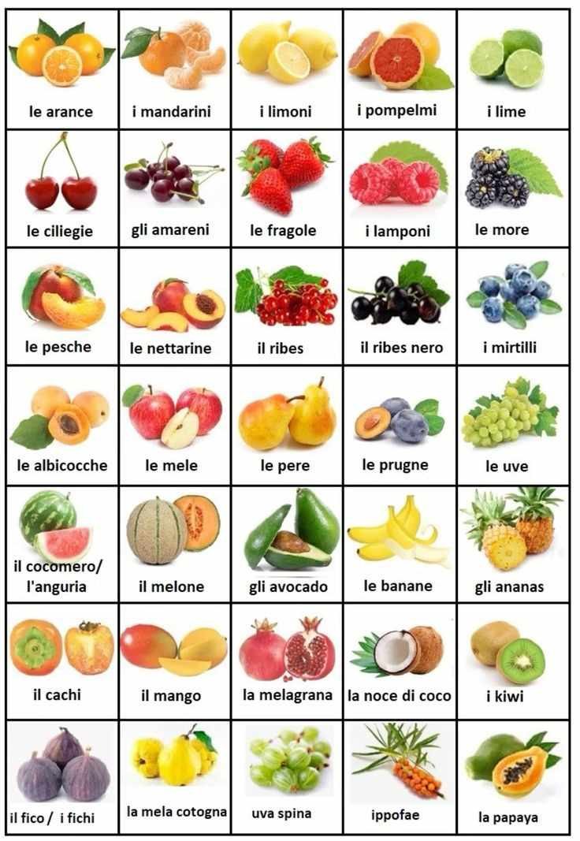
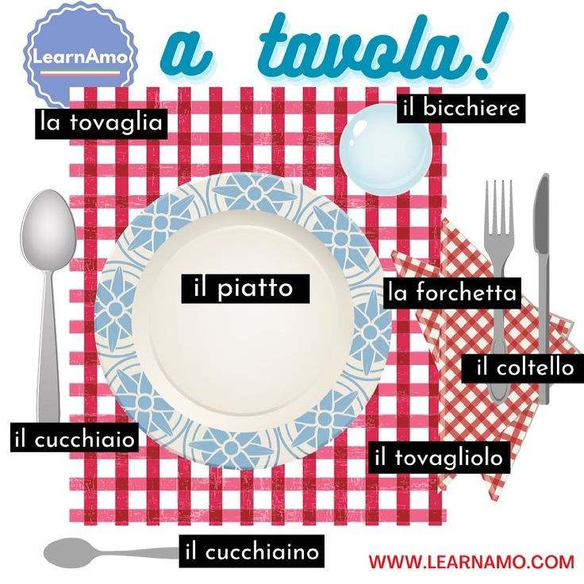
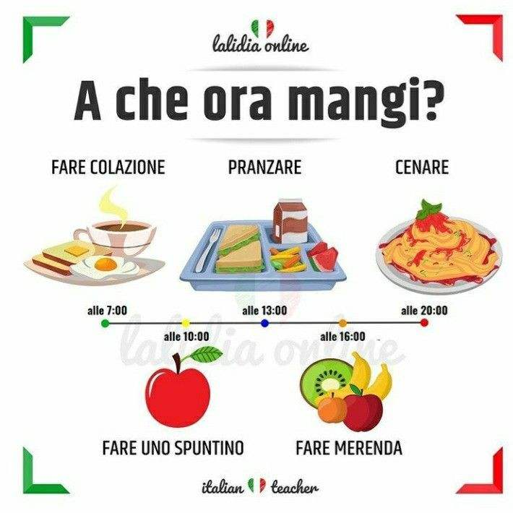

Slide 8
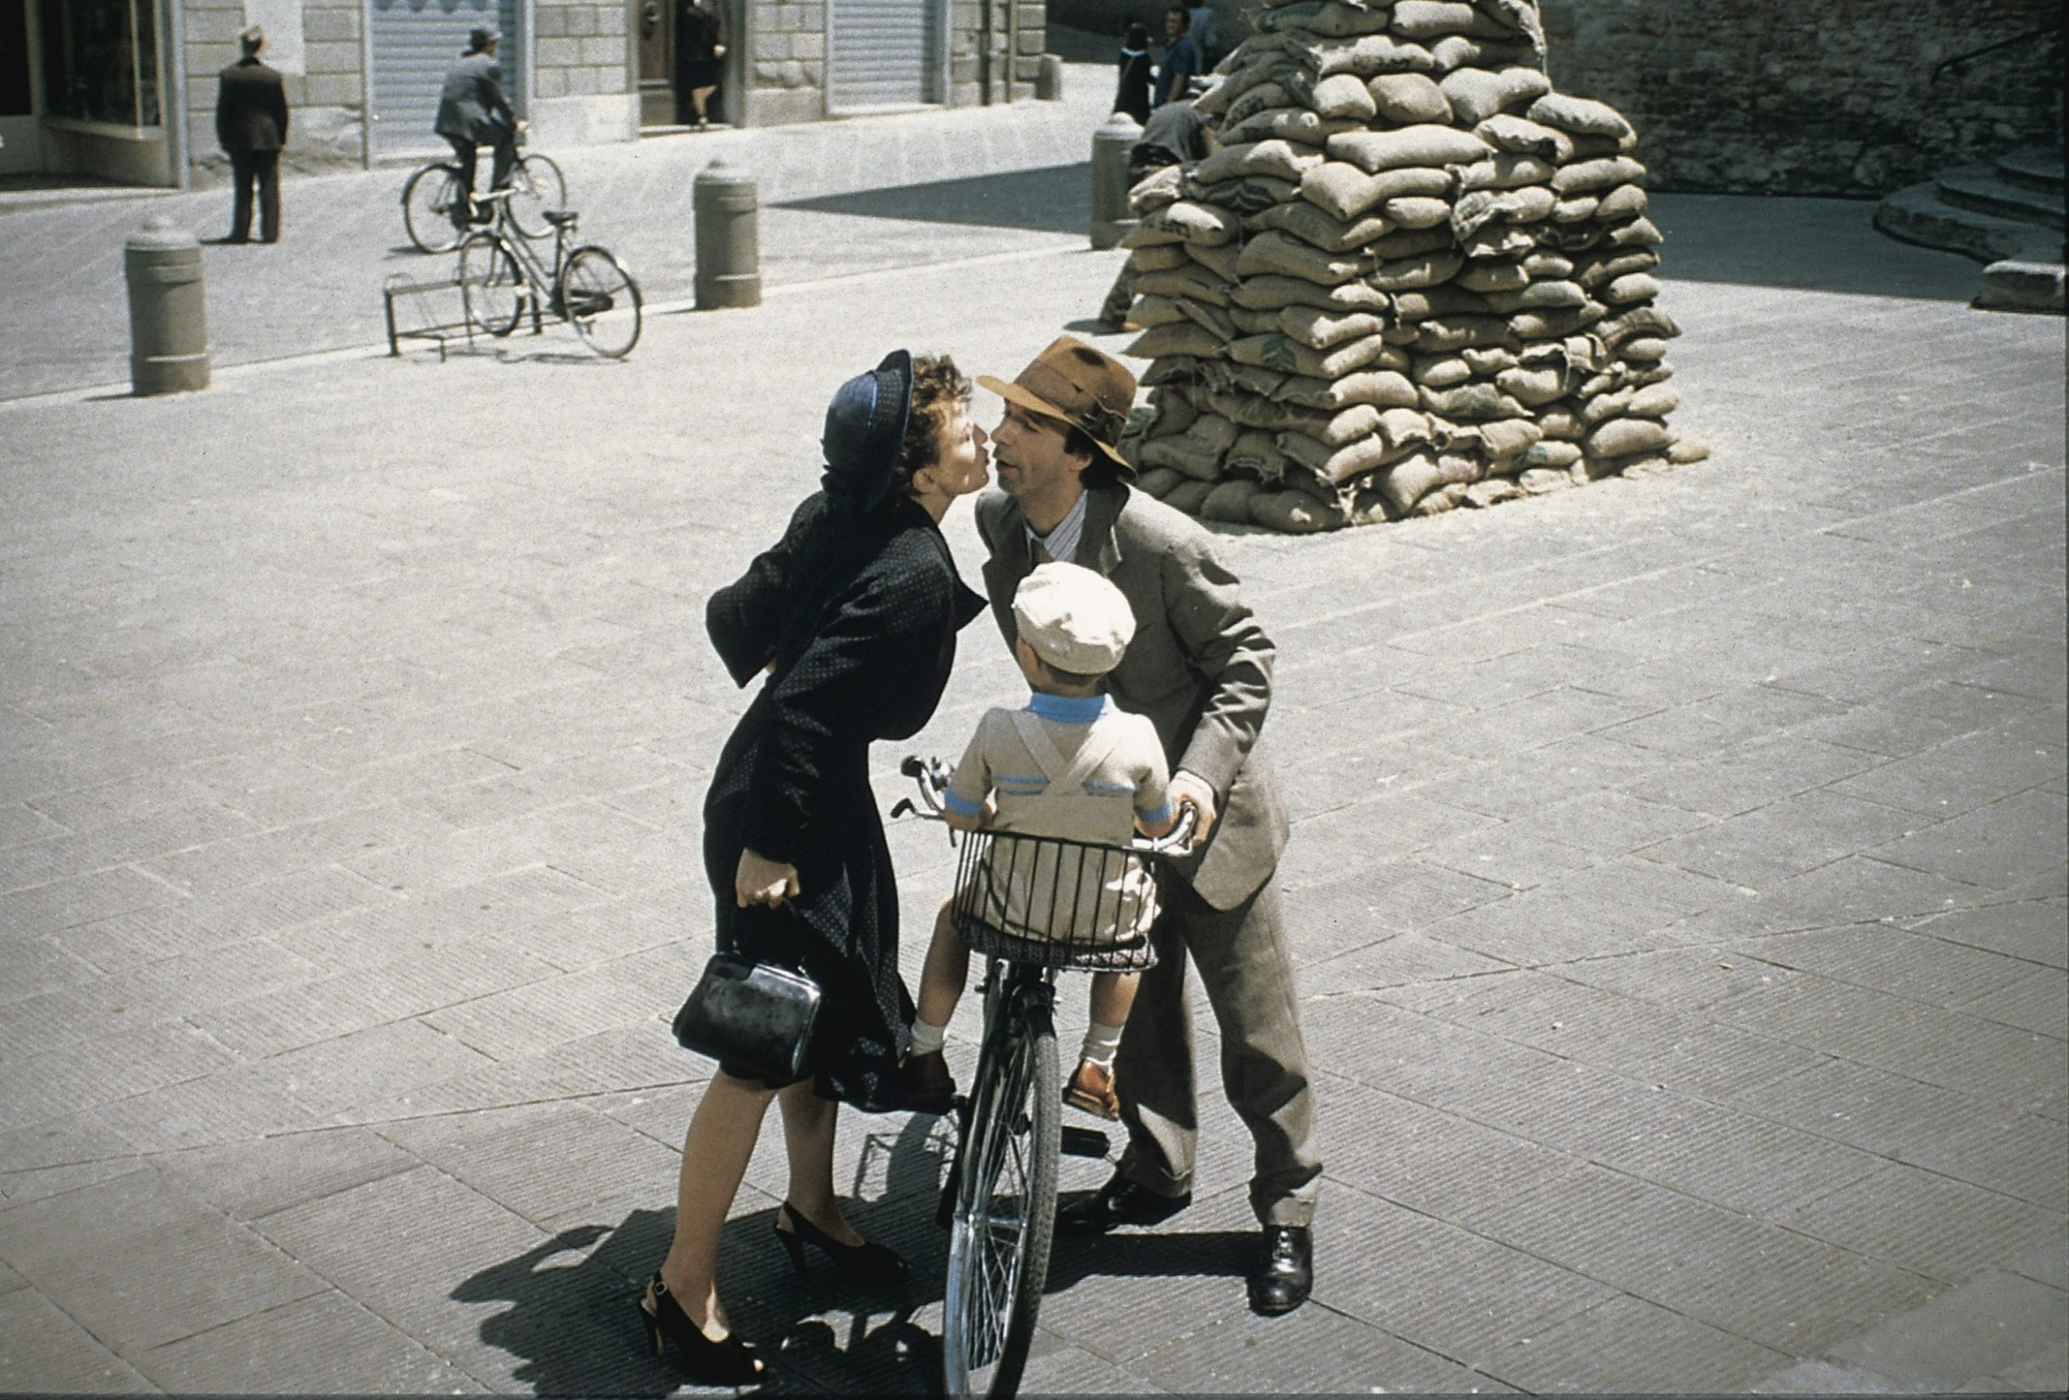
Il cinema italiano moderno
La vita è bella
Roberto Beningi
1997

Slide 9

Il poema

Slide 10
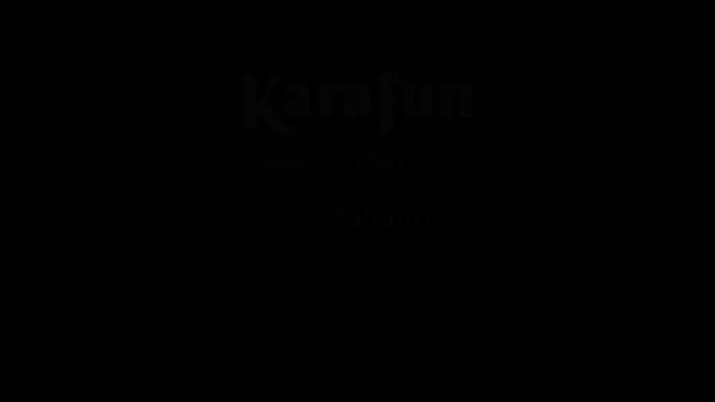
Toto Cutugno - L'italiano

Slide 11
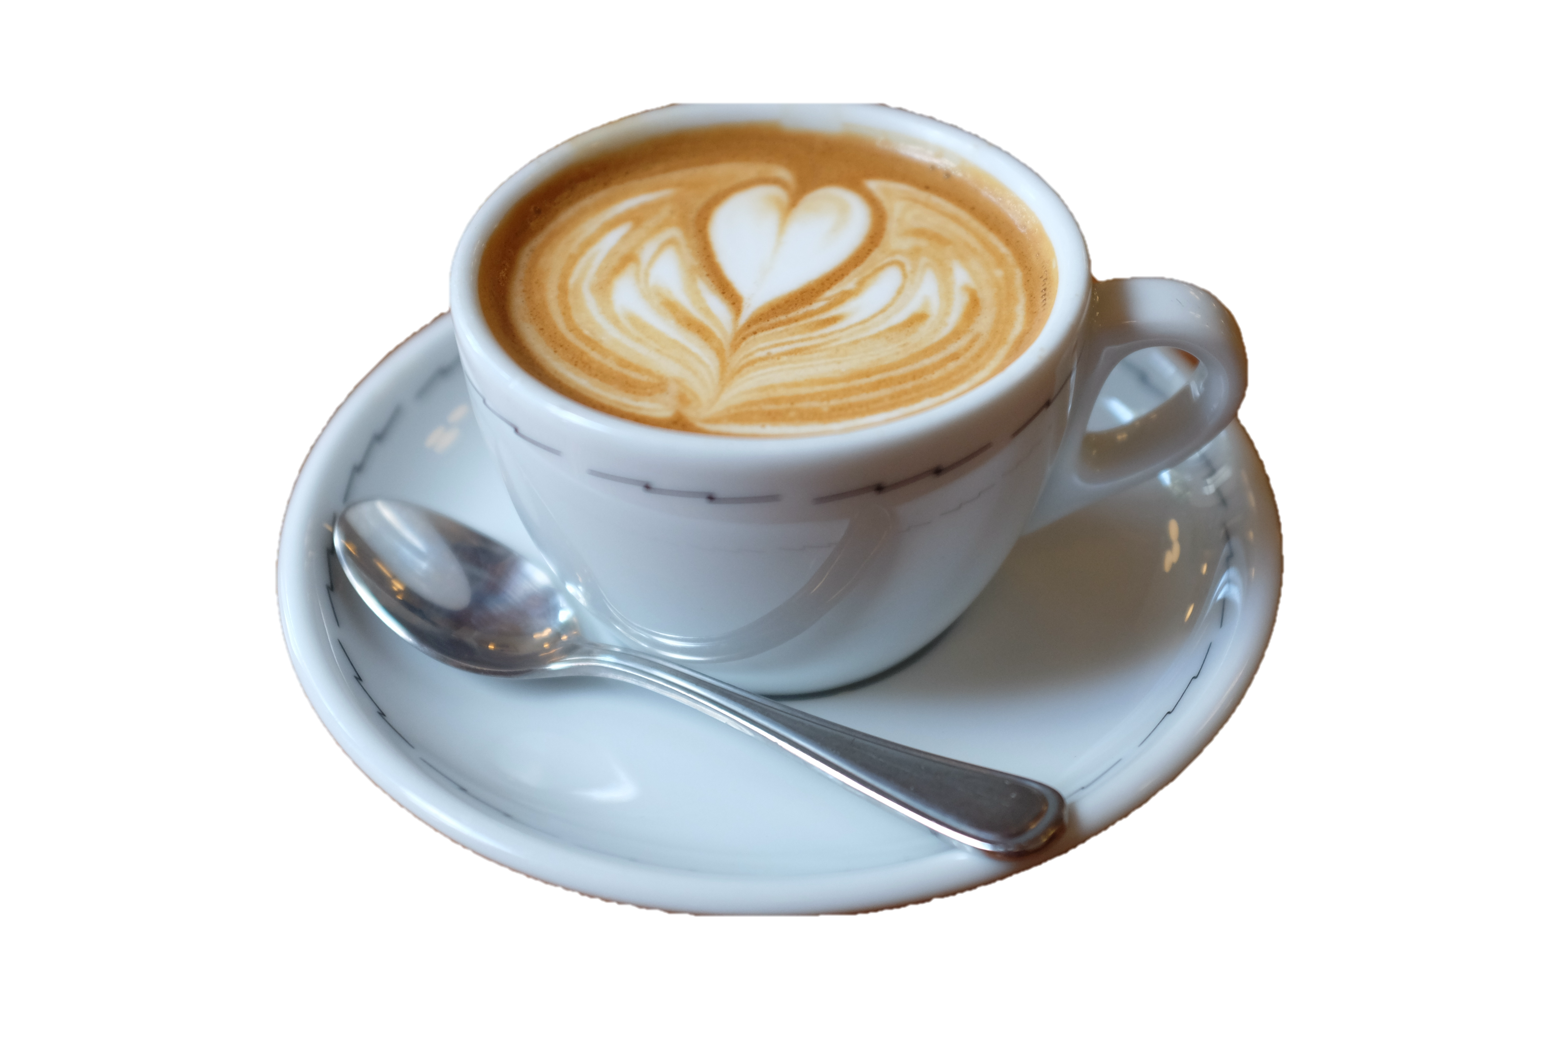
Grazie per il tuo lavoro Nicolina!
Bella estate!
Arrivederci!

